Slide 1
আজকের পাঠে সবাইকে স্বাগত

Slide 2
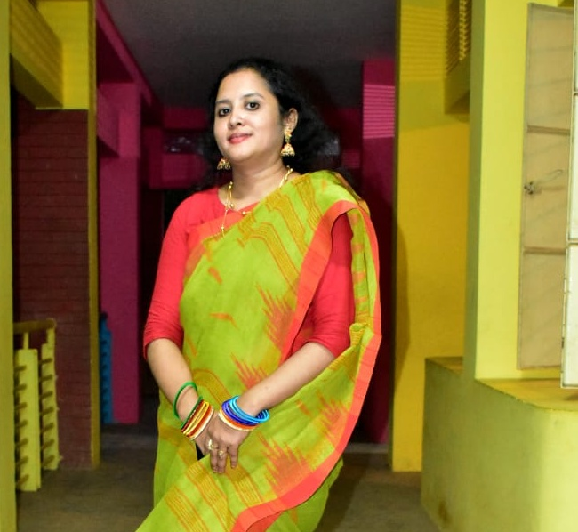
শিক্ষক পরিচিতি
শাহনাজ ফেরদৌসী জুঁই
সহকারী শিক্ষক
মাধবপুর সরকারি প্রাথমিক বিদ্যালয়
ছাতক,সুনামগঞ্জ।

Slide 3
পাঠ পরিচিতি
শ্রেণি –পঞ্চম
বিষয়ঃ প্রাথমকি গণিত
অধ্যায়-৩
পাঠঃ চার প্রক্রিয়া সম্পর্কিত সমস্যাবলি
পাঠ্যাংশঃ আলতাব সাহেব …ব্যাংকে জমা রাখেন।

Slide 4
চল একটি ম্যাজিক দেখি
৫×৯ =
৪৫
৫×৯৯ =
৪৯৫
৫×৯৯৯ =
৪৯৯৫
৫×৯৯৯৯ =
৪৯৯৯৫

Slide 5
আজকের পাঠ
চার প্রক্রিয়া সম্পর্কিত সমস্যাবলি

Slide 6
শিখণফল…
এই পাঠ শেষে শিক্ষার্থীরা…
১৪.৪.২ যোগ,বিয়োগ,গুণ ও ভাগের অনূর্ধ্ব তিনটি ব্যবহার করে তিন স্তরবিশিষ্ট সমস্যার সমাধান করতে পারবে।

Slide 7
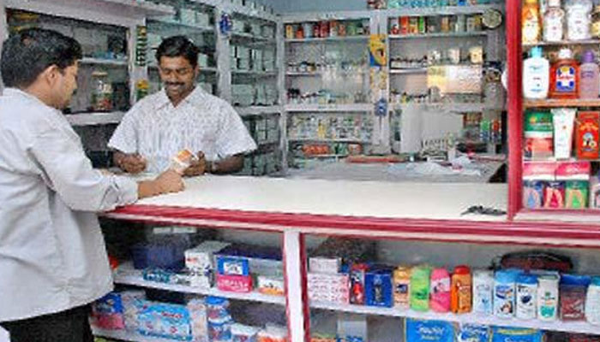
আজকের সমস্যা
আলতাব সাহেবের মাসিক বেতন ৯৮৭০ টাকা । প্রতি মাসে তিনি ৩৮০০ টাকা বাসা ভাড়া বাবদ এবং ৫৬৫০ টাকা পরিবারের প্রয়োজন বাবদ খরচ করেন । অবশিষ্ট টাকা তিনি ব্যাংকে জমা রাখেন ।
(ক) প্রতি মাসে তিনি মোট কত টাকা খরচ করেন ?
(খ) প্রতি মাসে তিনি কত টাকা ব্যাংকে জমা রাখেন ?
(গ) তিনি ১ বছরে কত টাকা ব্যাংকে জমা রাখেন ?

Slide 8
(ক) নং সমস্যার সমাধান
আলতাব সাহেব প্রতি মাসে ,
বাসা ভাড়া বাবদ খরচ করেন ৩৮০০ টাকা
পরিবারের জন্য খরচ করেন ৫৬৫০ টাকা
তিনি মোট খরচ করেন ৯৪৫০ টাকা
অতএব,প্রতি মাসে তিনি মোট খরচ করেন ৯৪৫০ টাকা
সমধান

Slide 9
(খ) নং সমস্যার সমাধান
প্রতি মাসে তিনি বেতন পান ৯৮৭০টাকা
প্রতি মাসে তিনি মোট খরচ করেন (-) ৯৪৫০ টাকা [ক থেকে প্রাপ্ত]
প্রতি মাসে তিনি ব্যাংকে জমা করেন ৪২০ টাকা
অতএব, প্রতি মাসে তিনি ৪২০টাকা ব্যাংকে জমা করেন।

Slide 10
(গ) নং সমস্যার সমধান
আমরা জানি, ১ বছর = ১২ মাস
১ মাসে ব্যাংকে জমা করেন ৪২০ টাকা [খ নং হতে প্রাপ্ত]
১২মাসে ব্যাংকে জমা করেন (৪২০×১২)টাকা
=৫০৪০ টাকা
অতএব,১ বছরে ৫০৪০ টাকা ব্যাংকে জমা করেন।

Slide 11
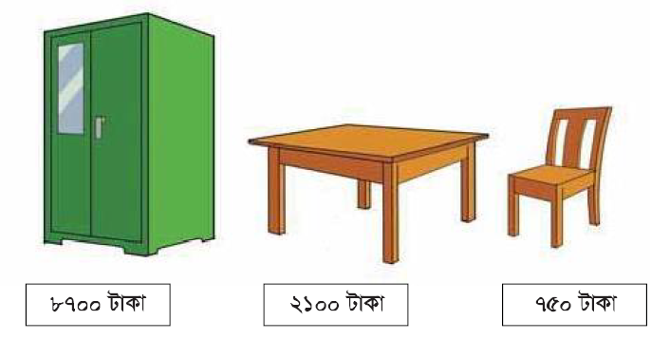
সমস্যা নং ২
৫ জন লোক আসবাবপত্রের দোকানে গেলেন। তারা নিচের চিত্রে দেওয়া মূল্য অনুযায়ী ২টি আলমারি , ৩টি টেবিল এবং ১২টি চেয়ার কিনলেন এবং মোট মূল্য তারা ৫ জন সমানভাবে ভাগ করে দিলেন।
(ক) ৩টি টেবিল ও ১২টি আলমারির মোট মূল্য কত ?
(খ) তারা মোট কত টাকার আসবাবপত্র কিনলেন?
(গ) আসবাবপত্রের মূল্য বাবদ তারা প্রত্যেককে কত টাকা দিলেন?

Slide 12
(ক) নং সমস্যার সমধান
১টি টেবিলের মূল্য ২১০০ টাকা
৩টি টেবিলের মূল্য (২১০০×৩)টাকা=৬৩০০টাকা
আবার, ১টি চেয়ারের মূল্য ৭৫০টাকা
১২টি চেয়ারের মূল্য (৭৫০×১২)টাকা = ৯০০০টাকা
৩টি টেবিল ও ১২টি চেয়ারের মোট মূল্য (৬৩০০+৯০০০)টাকা=১৫৩০০টাকা
অতএব, ৩টি টেবিল ও ১২টি চেয়ারের মোট মূল্য ১৫৩০০টাকা।

Slide 13
(খ) নং সমস্যার সমধান
১টি আলমারির মূল্য ৮৭০০ টাকা
২টি আলমারির মূল্য (৮৭০০×২)টাকা = ১৭৪০০টাকা
৩ টি টেবিল ও ১২টি চেয়ারের মোট মূল্য ১৫৩০০টাকা [ক নং হতে প্রাপ্ত]
২টি আলমারির মূল্য(+) ১৭৪০০ টাকা
মোট আসবাবপত্র কিনলেন ৩২৭০০ টাকা
অতএব, তারা মোট ৩২৭০০ টাকার আসবাবপত্র কিনলেন।

Slide 14
(গ) নং সমস্যার সমধান
তারা মোট ৩২৭০০ টাকার আসবাবপত্র কিনলেন [খ নং হতে প্রাপ্ত]
তাদের প্রত্যেকে দিতে হবে (৩২৭০০÷৫) =৬৫৪০টাকা
অতএব, আসবাবপত্রের মূল্য বাবদ তারা প্রত্যেকে ৬৫৪০ টাকা করে দিলেন।

Slide 15
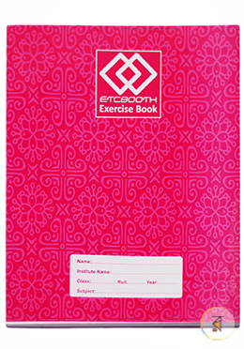
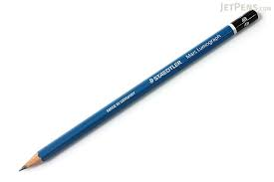
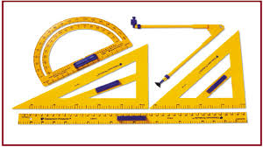
নিজে চেষ্টা কর
একটি মুদি দোকানে একটি খাতা ১৮ টাকায় ,
একটি পেন্সিল ৮ টাকায়
এবং একটি জ্যামিতিক ত্রিকোণি ২৫ টাকায় বিক্রি হয়।
আমরা ৪ টি খাতা , ৮ টি পেন্সিল এবং ২ টি জ্যামিতিক ত্রিকোণি
কেনার সময় ৫০০ টাকা দিলে কত টাকা ফেরত পাব?

Slide 16
১ টি খাতার দাম = ১৮ টাকা
.¶. ৪ টি খাতার দাম = (১৮ × ৪) টাকা = ৭২ টাকা
১ টি পেন্সিলের দাম = ৮ টাকা
.¶. ৮ টি পেন্সিলের দাম = ( ৮×৮ ) টাকা = ৬৪ টাকা
১ টি জ্যামিতিক ত্রিকোণির দাম = ২৫ টাকা
.¶. ২ টি জ্যামিতিক ত্রিকোণির দাম = ( ২৫×২ ) টাকা = ৫০ টাকা
মোট খরচ = ( ৭২+৬৪+৫০ ) টাকা = ১৮৬ টাকা
দোকানদার কে ৫০০ টাকা দিলে ফেরৎ পাবেন = ( ৫০০ – ১৮৬ ) টাকা = ৩১৪ টাকা
ফেরত পাবে = ৫০০ - ( ১৮×৪ )+( ৮×৮ )+( ২৫×২ )
= ৫০০ – ( ৭২+৬৪+৫০ )
= ৫০০ - ১৮৬
= ৩১৪

Slide 17
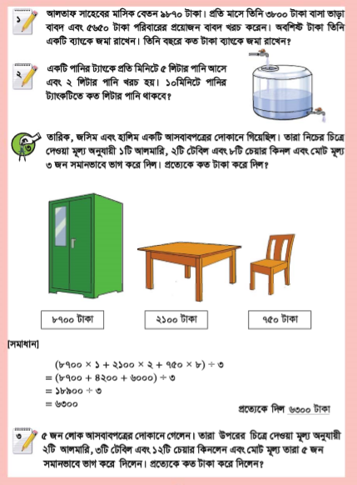
পাঠ্য বইয়ের সাথে সংযোগ

Slide 18
তারিক , জসিম এবং হালিম একটি আসবাবপত্রের দোকানে গিয়েছিল। তারা নিচের চিত্রে দেওয়া মূল্য অনুযায়ী ১টি আলমারি , ২টি টেবিল এবং ৮টি চেয়ার কিনলেন এবং মোট মূল্য তারা ৩ জন সমানভাবে ভাগ করে দিলেন।
(ক) ২টি টেবিল ও ৮টি আলমারির মোট মূল্য কত ?
(খ) তারা মত কত টাকার আসবাবপত্র কিনলেন?
(গ) আসবাবপত্রের মূল্য বাবদ তাদের প্রত্যেককে কত টাকা দিতে হবে?

Slide 19
(ক) নং সমস্যার সমধান
১টি টেবিলের মূল্য ২১০০ টাকা
২টি টেবিলের মূল্য (২১০০×২)টাকা
=৪২০০টাকা
আবার, ১টি চেয়ারের মূল্য ৭৫০টাকা
৮টি চেয়ারের মূল্য (৭৫০×৮)টাকা
=৬০০০টাকা
(খ) নং সমস্যার সমধান
২ টি টেবিল ৮টি চেয়ারের মোটমূল্য ১০২০০টাকা [ক নং হতে প্রাপ্ত]
১টি আলমারির মূল্য (+) ৮৭০০ টাকা
মোট আসবাবপত্র কিনলেন ১৮৯০০ টাকা
অতএব, তারা মোট ১৪৭০০ টাকার আসবাবপত্র কিনলেন।

Slide 20
(গ) নং সমস্যার সমধান
তারা মোট ১৮৯০০ টাকার আসবাবপত্র কিনলেন [খ নং হতে প্রাপ্ত]
তাদের প্রত্যককে দিতে হবে (১৮৯০০÷৩) টাকা =৬৩০০টাকা
অতএব,আসবাবপত্রের মূল্য বাবদ তাদের প্রত্যককে ৬৩০০ টাকা করে দিতে হবে।

Slide 21
একক কাজ
সুমন সাহেব তার বেতন থেকে প্রতি মাসে ৯৮৫ টাকা সঞ্চয় করেন। এক বছরে তিনি মোট কত টাকা সঞ্চয় করেন?
সমাধানঃ
আমরা জানি ,
১ বছর = ১২ মাস
১ মাসে সঞ্চয় করেন ৯৮৫ টাকা
.¶. ১২ মাসে সঞ্চয় করেন (৯৮৫ × ১২) টাকা = ১১৮২০ টাকা
.¶. ১ বছরে সঞ্চয় করেন ১১৮২০ টাকা।

Slide 22
জোড়ায় কাজ
মিনা ২৬৪ টাকা দিয়ে ৮টি খাতা ও ৬টি কলম কিনল। ১টি কলমের দাম ১২ টাকা হলে , ৮টি খাতার দাম কত?
সমাধানঃ
১ টি কলমের দাম = ১২ টাকা
.¶. ৬ টি কলমের দাম = (১২×৬) টাকা = ৭২ টাকা
৮ টি খাতা ও ৬টি কলমের দাম ২৬৪ টাকা
.¶. ৬ টি কলমের দাম ( - ) ৭২ টাকা
৮টি খাতার দাম = ১৯২ টাকা
উত্তরঃ ৮টি খাতার দাম ১৯২ টাকা।

Slide 23
মূল্যায়নঃ
১ টি খাতার দাম ১৮ টাকা হলে , ৫টি খাতার দাম কত?
১ টি পেন্সিলের দাম ৮ টাকা হলে , ৯৬ টাকায় কতটি পেন্সিল পাওয়া যাবে?

Slide 24
বাড়ির কাজ
জাহিদুল হাসান বাজার থেকে ৪০ কেজি চাল , ২৬৫ টাকার সয়াবিন তেল এবং ৫৮৮ টাকার মাছ কিনলেন। প্রতি কেজি চালের মূল্য ৩৮ টাকা। তিনি দোকানদারকে ৩০০০ টাকা দিলেন। দোকানদার তাকে কত টাকা ফেরত দেবেন?

Slide 25
ধন্যবাদ সবাইকে

